Slide 1
6章 Elitist Multi-Objective Evolutionary Algorithm
2017/12/21(木)
岩瀬 拓哉

Slide 2
はじめに
前章ではエリート戦略を使わないEvolutionary Algorithm(EA)を紹介
単目的最適化問題では，様々なエリート戦略が用いられている．
しかし，多目的最適化問題に応用するのは難しい．
本章ではエリート戦略の重要性を明らかにし， MOEAへ導入する流れを紹介
エリート戦略… 個体群の中で適応度の高いもの（エリート）の 上位n%を次世代に残す
2

Slide 3
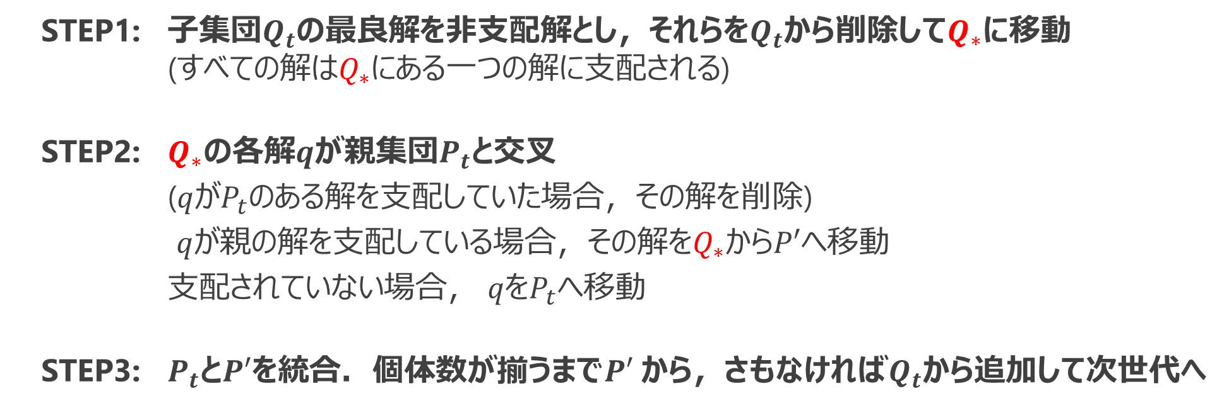
6.1 Rudolph’s Multi-Objective EA
STEP1: 子集団$Q_{t}$の最良解を非支配解とし，それらを$Q_{t}$から削除して$Q_{∗}$に移動 (す$べての解はQ_{∗}$にある一つの解に支配される)
STEP2: $Q_{∗}$の各解$q$が親集団$P_{t}$と交叉
($q$が$P_{t}$のある解を支配していた場合，その解を削除)
$q$が親の解を支配している場合，その解を$Q_{∗}$から$P′$へ移動
支配されていない場合， $q$を$P_{t}へ$移動
STEP3: $P_{t}$と$P′$を統合．個体数が揃うまで$P′$から，さもなければ$Q_{t}$から追加して次世代へ
3

Slide 4
6.1 Rudolph’s Multi-Objective EA
Hand Calculations
4

Slide 5






6.1 Rudolph’s Multi-Objective EA
$$P_{t}$$
$$Q_{t}$$
$$Q_{∗}$$
P$′$
$$Q′$$
STEP1 $$Q_{t}→Q_{∗}$$
1,2,3,4,5,6
a,b,c,d,e,f
5,6
c,d,f
b,e
∅
∅
1,2,3,4,5,6
c,d,f
a,b,e
a
∅
5
c,d,f
∅
a,b,e
e
∅
∅
∅
c,d,f
e
a,b
∅
5
STEP2
5

Slide 6
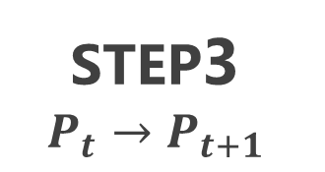
6.1 Rudolph’s Multi-Objective EA
Hand Calculations
$$P_{t}$$
$$Q_{t}$$
$$Q_{∗}$$
P$′$
$$Q′$$
5
c,d,f
∅
a,b
e
5,a,b
c,d,f
∅
∅
∅
c.d.f
∅
∅
e
5,a,b,e
5,a,b,c,d,e
∅
∅
∅
STEP2
STEP3 $$P_{t}→P_{t+1}$$
6

Slide 7
6.1 Rudolph’s Multi-Objective EA
Fig 1: Parent(num) and offspring(alphabets)
Fig 2: Offspring classified into non-dominated fronts

Slide 8
6.1 Rudolph’s Multi-Objective EA
8
Fig 3: Parent population of the next generation

Slide 9
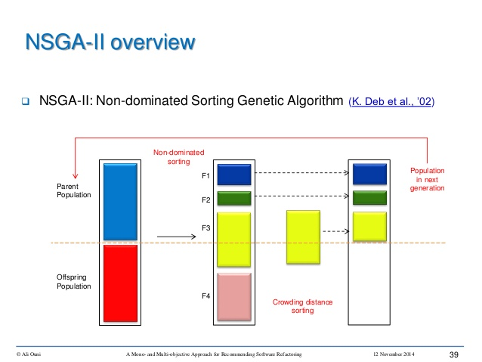

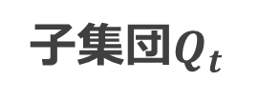
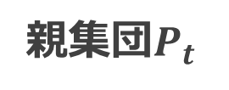
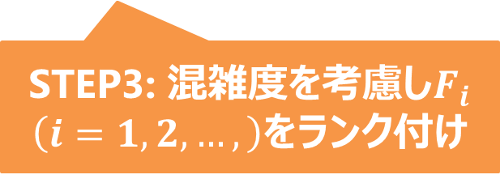

6.2
STEP2:ランク毎に$F_{i}\left(i=1,2,…,\right)$に分類
STEP1: 親と子の集団$R_{t}$を生成
親集団$P_{t}$
子集団$Q_{t}$
STEP3: 混雑度を考慮し$F_{i}$ $\left(i=1,2,…,\right)$をランク付け
9

Slide 10
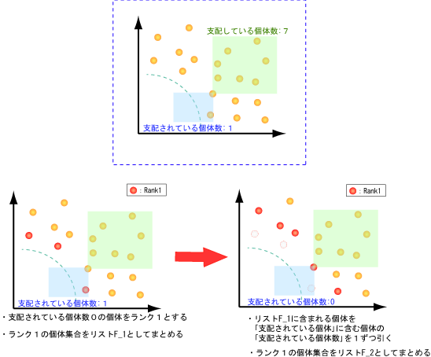

6.2 NSGA-II
STEP2 ランク毎に解をソート
初期$状態で，P_{t+1}=∅, i=1$
$\left|P_{t+1}\right|=\left|P_{t+1}\right|+\left|F_{i}\right|<N$を満たす間，
$\left|P_{t+1}\right|=\left|P_{t+1}\right|∪\left|F_{i}\right|$ ,
$$i=i+1$$
10

Slide 11
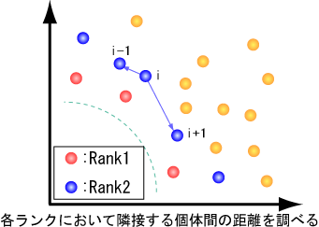
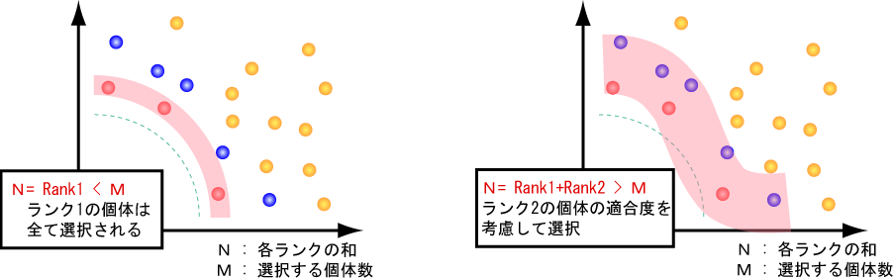
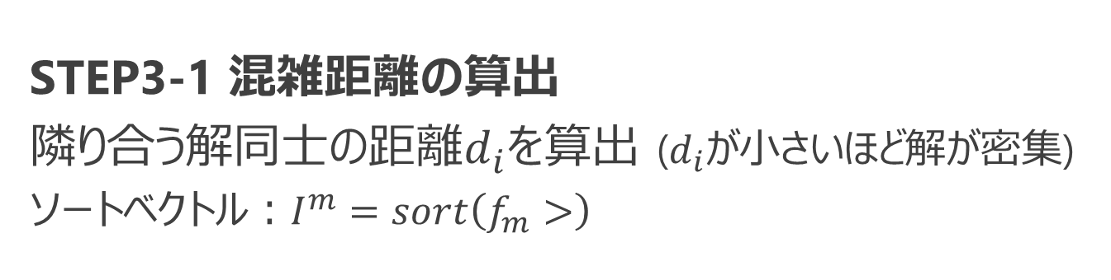
6.2 NSGA-II
STEP3-1 混雑距離の算出
隣り合う解同士の距離$d_{i}$を算出 ($d_{i}$が小さいほど解が密集)
ソートベクトル：$I^{m}=sort\left(f_{m}>\right)$
STEP3-2 混雑度でランク付け
11

Slide 12
6.2 NSGA-II
Hand Calculations
※ 6.1 と同じ親，子集団を使用 (p4.スライド参照)
STEP1 親と子集団の統合
$$P_{t}∪Q_{t}=R_{t}=\left\{1,2,3,4,5,6,a,b,c,d,e,f\right\}$$
12
Fig 4: non-dominated fronts of $R_{t}$

Slide 13
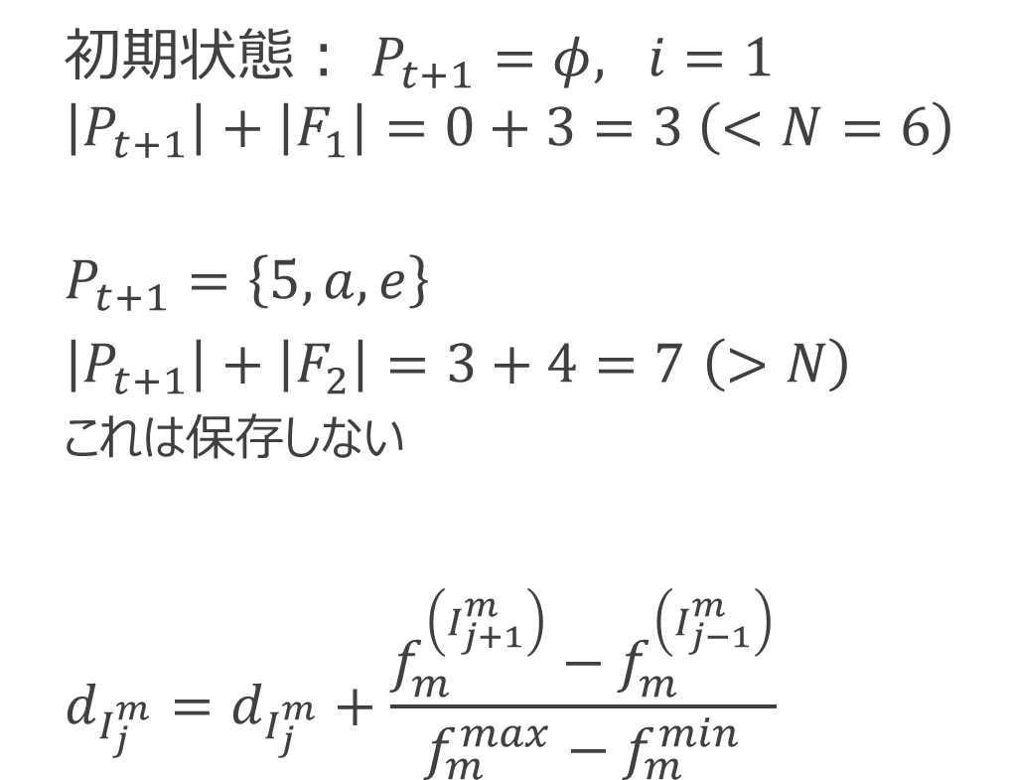
6.2 NSGA-II
STEP2 非優越ソートでランク分け
初期状態： $P_{t+1}=φ, i=1$
$$\left|P_{t+1}\right|+\left|F_{1}\right|=0+3=3 \left(<N=6\right)$$
$$P_{t+1}=\left\{5,a,e\right\}$$
$\left|P_{t+1}\right|+\left|F_{2}\right|=3+4=7$ $\left(>N\right)$
これは保存しない
$$d_{I_{j}^{m}}=d_{I_{j}^{m}}+\frac{f_{m}^{\left(I_{j+1}^{m}\right)}−f_{m}^{\left(I_{j−1}^{m}\right)}}{f_{m}^{max}−f_{m}^{min}}$$
STEP3-1 混雑距離のソート
Fig 4: non-dominated fronts of $R_{t}$
$$ただし，m=1,2,…, M, j=2 to \left(l−1\right)$$
13

Slide 14
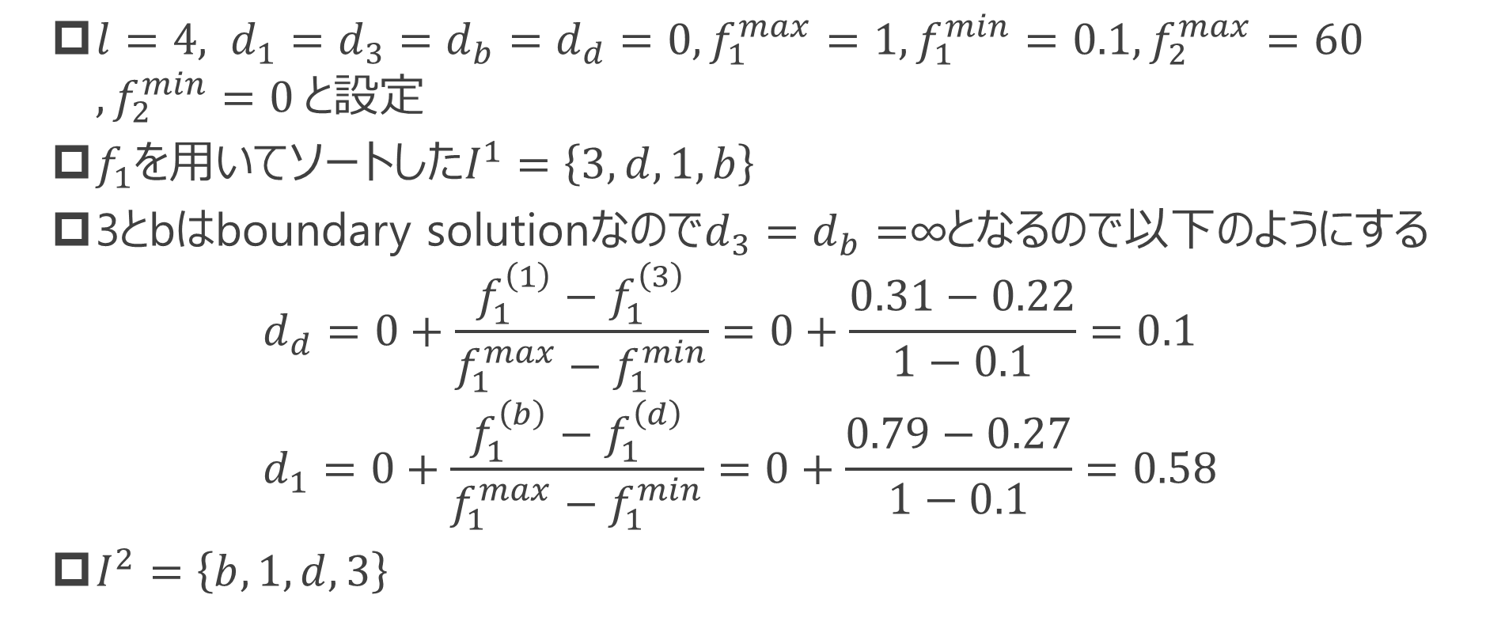
6.2 NSGA-II
STEP3-1 混雑距離のソート(続き)
$l=4, d_{1}=d_{3}=d_{b}=d_{d}=0, f_{1}^{max}=1, f_{1}^{min}=0.1, f_{2}^{max}=60, f_{2}^{min}=0 と$設定
$f_{1}を用いてソートしたI^{1}=\left\{3,d,1,b\right\}$
3とbはboundary solutionなので$d_{3}=d_{b}=$∞となるので以下のようにする $d_{d}=0+\frac{f_{1}^{\left(1\right)}−f_{1}^{\left(3\right)}}{f_{1}^{max}−f_{1}^{min}}=0+\frac{0.31−0.22}{1−0.1}=0.1$ $d_{1}=0+\frac{f_{1}^{\left(b\right)}−f_{1}^{\left(d\right)}}{f_{1}^{max}−f_{1}^{min}}=0+\frac{0.79−0.27}{1−0.1}=0.58$
$I^{2}=\left\{b,1,d,3\right\}$
14

Slide 15
6.2 NSGA-II
15
混雑距離を考慮した集合$\left\{3,b,1,d\right\}$から３つ目の解まで選択

Slide 16
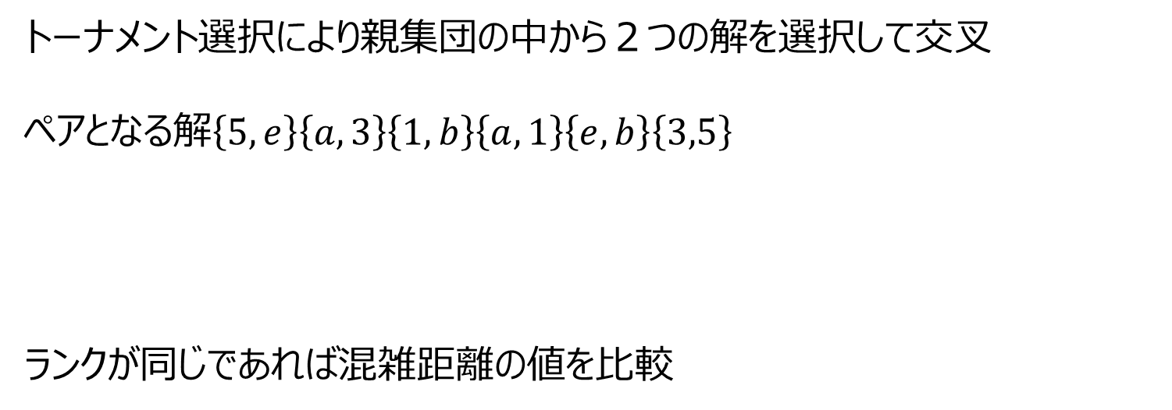
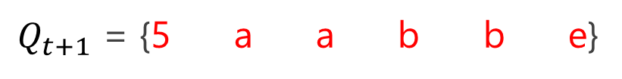
6.2 NSGA-II
STEP4 次の世代の親集団$：P_{t+1}=\left\{5,a,e,3,b,1\right\}$と子集団$Q_{t+1}$の生成
(Fig 6参照)
トーナメント選択により親集団の中から２つの解を選択して交叉
ペアとなる解$\left\{5,e\right\}\left\{a,3\right\}\left\{1,b\right\}\left\{a,1\right\}\left\{e,b\right\}\left\{3,5\right\}$
ランクが同じであれば混雑距離の値を比較
$Q_{t+1}$ = {5 a a b b e}
16

Slide 17

6.2 NSGA-II
17
Fig 5: The cuboids of solutions for 1 and for d
Fig 6: New parent population $P_{t+1}$

Slide 18
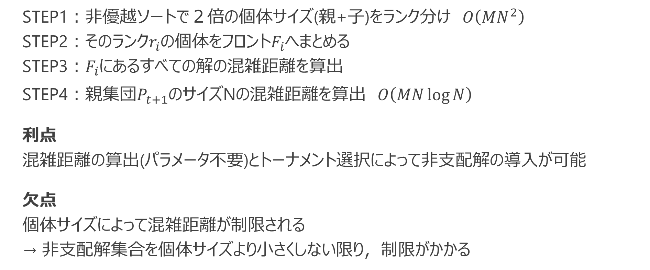
6.2 NSGA-II
全体の流れ
STEP1：非優越ソートで２倍の個体サイズ(親+子)をランク分け $O\left(MN^{2}\right)$
STEP2：そのランク$r_{i}$の個体をフロント$F_{i}$へまとめる
STEP3：$F_{i}$にあるすべての解の混雑距離を算出
STEP4：親集団$P_{t+1}$のサイズNの混雑距離を$算出 O\left(MN\log{N}\right)$
利点
混雑距離の算出(パラメータ不要)とトーナメント選択によって非支配解の導入が可能
欠点
個体サイズによって混雑距離が制限される
→ 非支配解集合を個体サイズより小さくしない限り，制限がかかる
N: 子の集団サイズ
M: 選択した個体数
18

Slide 19
6.2 NSGA-II
19
Fig 7: Population after 50 generations without mutation

Slide 20
6.2 NSGA-II
Simulation Results
Mutation operator 無しでも個体はパレートフロントに到達することができる．
500世代目でもNSGA-IIはパレートフロントに到達可能 (fig 8参照)
Bit-wise mutationを用いた場合(mutation=0.02)はさらに性能が向上した (fig 9参照)

Slide 21
6.2 NSGA-II
Fig 8: Population after 500 generations without mutation
Fig 9: Population after 500 generations with mutation

